Slide 1
ФГБОУ ВО «Красноярский государственный медицинский университет имени профессора В.Ф. Войно-Ясенецкого» МЗ РФ Кафедра терапевтической стоматологии
Дифференциальная диагностика заболеваний тканей пародонта
Выполнила:
клинический ординатор 1-го курса
кафедры терапевтической стоматологии КрасГМУ Кох Елизавета Сергеевна
Проверила: КМН, доцент Тарасова Наталья Валентиновна
2022

Slide 3
Заболевания пародонта (Кotzschke H.,1989)

Slide 4
Микрофлора пародонтального кармана
Воспаление пародонтального кармана
Аэробные
Грам+ кокки и палочки
20-30%
Количество АНАЭРОБов увеличевается до 70-80%

Slide 5
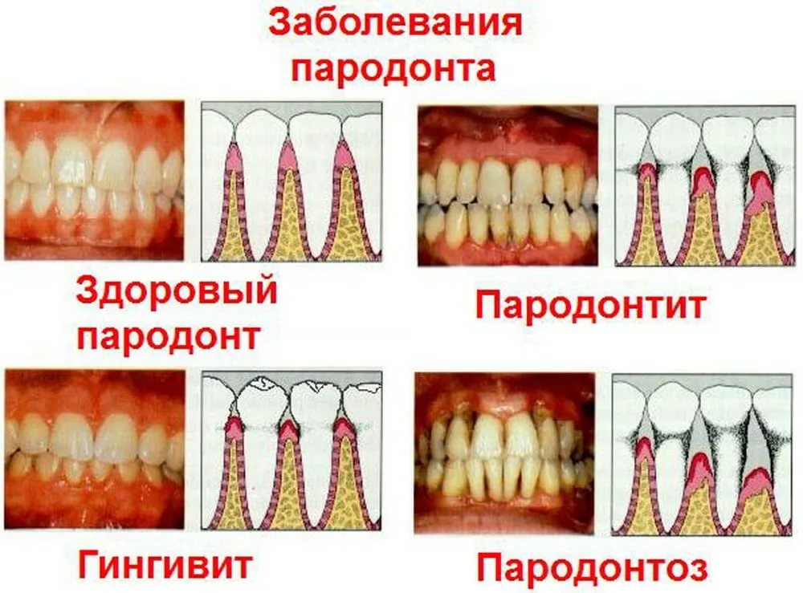

Slide 6
Категории заболеваний пародонта
Гингивит. Воспаление тканей десны.
Пародонтит. Воспалительное заболевание пародонта, при котором наблюдается прогрессирующая деструкция мягких тканей и кости.
Пародонтоз. Дистрофическое поражение пародонта. Протекает с равномерной резорбцией кости. Признаки воспаления отсутствуют.
Идиопатические заболевания пародонта. Сопровождаются прогрессирующим лизисом тканей.
Пародонтомы. К этой группе относят опухоли и опухолевидные процессы.

Slide 7
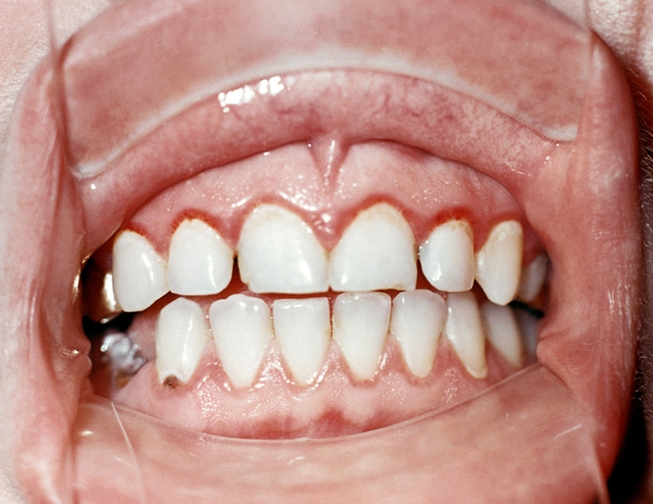

Slide 8
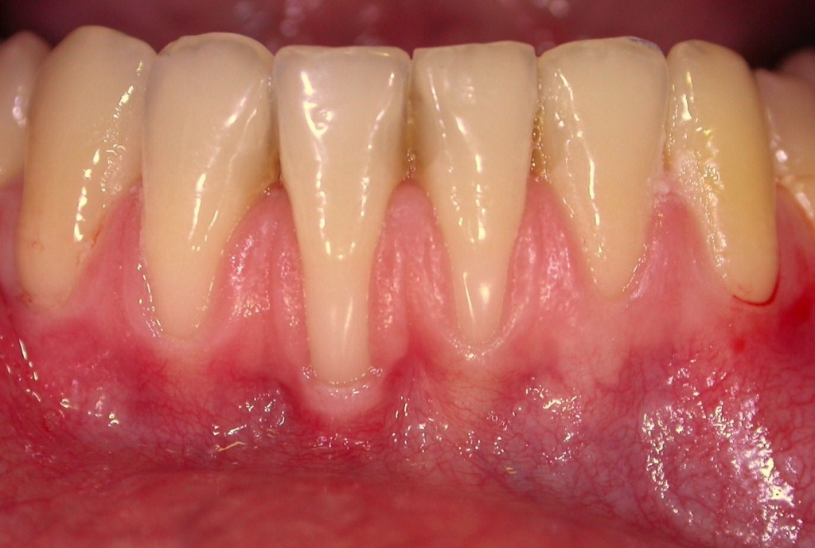

Slide 9
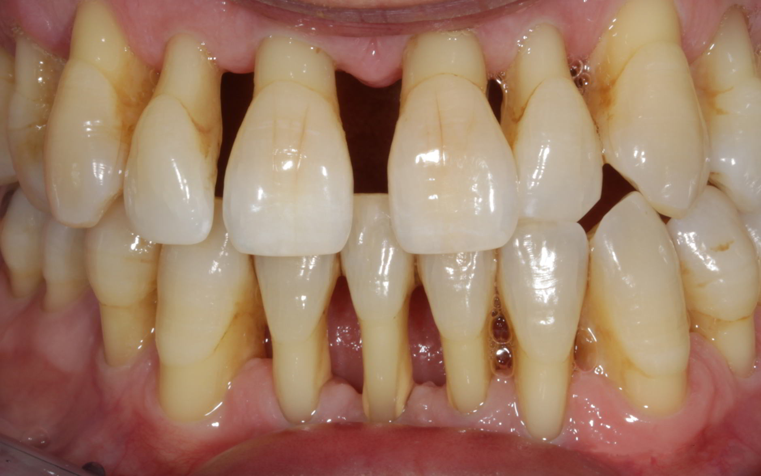

Slide 10
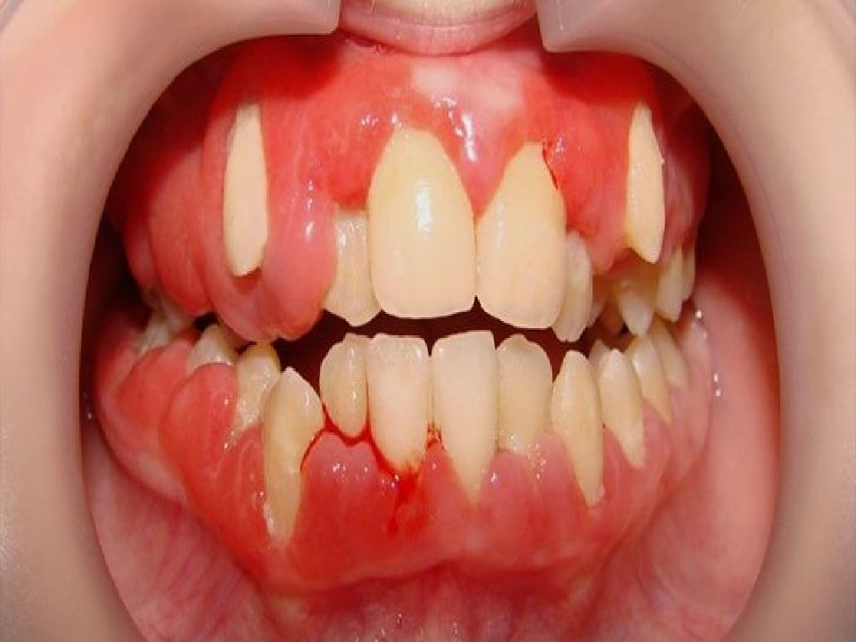

Slide 11
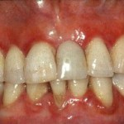
Гингивит
— воспаление десны, обусловленное неблагоприятным воздействием местных и общих факторов и протекающее без нарушения целостности зубодесневого соединения. Формы: катаральный, язвенный, гипертрофический. Тяжесть: легкий, средний, тяжелый. Распространенность: локализованный, генерализованный.

Slide 12
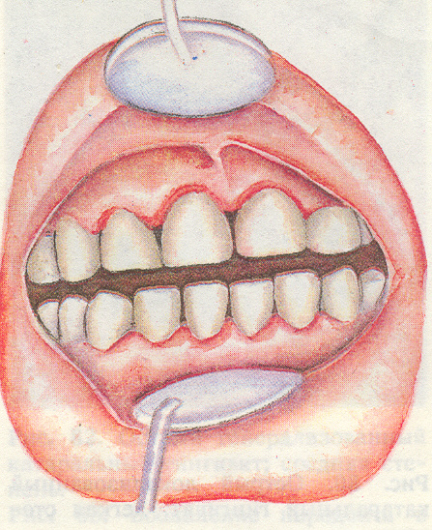
Катаральный гингивит

Slide 13
Гипертрофический гингивит

Slide 14
Язвенно-некротический гингивит

Slide 15
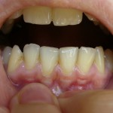
Пародонтит
— воспаление тканей пародонта, характеризующееся прогрессирующей деструкцией пародонта и кости альвеолярного отростка. Тяжесть: легкий, средний, тяжелый. Течение: острый, хронический, обострение. Распространенность: локализованный, генерализованный.

Slide 16
Пародонтит средней тяжести

Slide 17
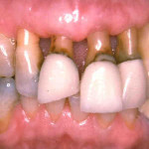
Пародонтоз
— дистрофическое изменение пародонта. Тяжесть: легкий, средний, тяжелый. Течение: хронический, ремиссия. Распространенность: генерализованный.

Slide 18
Идиопатические заболевания пародонта с прогрессирующим лизисом тканей
синдром Папийона—Лефевра
Нейтропения
некомпенсированный сахарный диабет и др.

Slide 19
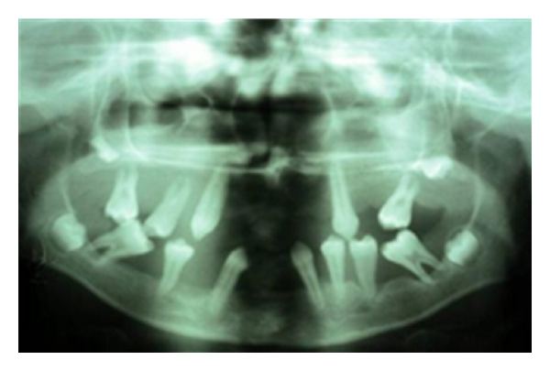
Синдром Папийона—Лефевра

Slide 20
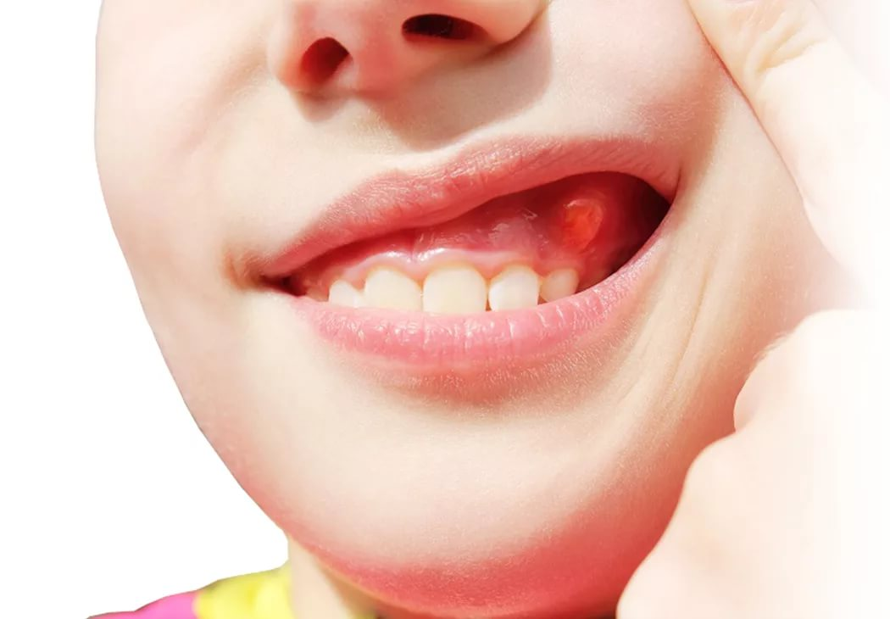
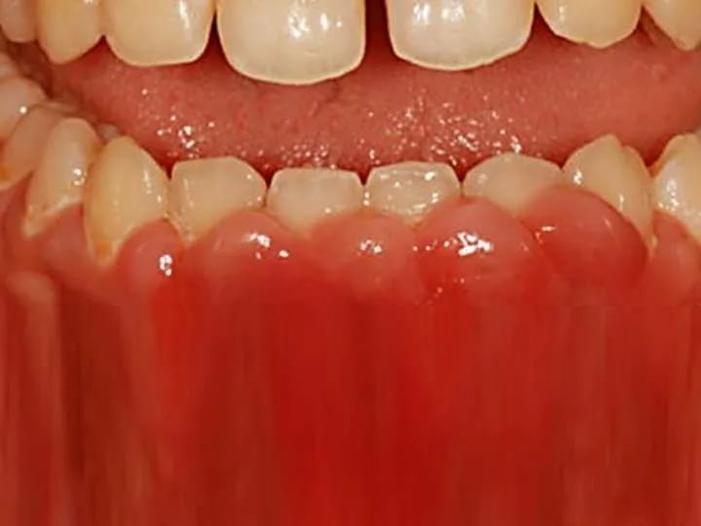
Пародонтома
— опухоли и опухолеподобные заболевания (эпулис, фиброматоз и др.).

Slide 21
Факторы риска
Зубные отложения: зубной налет, зубная бляшка, пищевые остатки, зубной камень
Травматическая окклюзия
Отсутствие контактных пунктов между зубами
Аномалии положения зубов, скученность зубов, аномалии прикуса
Аномалии развития мягких тканей полости рта: мелкое преддверие, аномалии прикрепления уздечки губ и языка
Эндокринные заболевания и нервно-соматические

Slide 22
Дифференциальная диагностика катарального гингивита
Пародонтит легкой степени | нарушение зубодесневого соединения, клинический карман, на рентгенограмме деструкция костной ткани альвеолы начальной и I степени
Плоский лишай атипичная форма | зуд, жжение, боль в десне в области передних зубов верхней, реже нижней челюсти, папулы белого цвета, десквамация, в анамнезе гормональные нарушения
Висмутовый гингивит | по краю гиперемированной десны отмечается темная кайма серовато-черного цвета вследствие образования сульфида висмута при выделении его со слюной. В анамнезе прием препаратов висмута (бисмоверол, блетохистол и др.) при лечении последствий гемиплегии, сифилиса и др. возможны изменения других участков слизистой оболочки полости рта
Ртутный гингивит | по краю десны отмечается черная кайма (отложение сульфида ртути). Возможны изъязвления. Неприятные ощущения во рту – металлический привкус, обильная саливация, в результате раздражающего действия ртути на слюнные железы. Раздражительность и другие общие симптомы. В анамнезе работа на ртутном производстве
Гингивит при интоксикации свинцом | по краю десны отмечается серая кайма, асептическое воспаление развивается вследствие отложения свинца в стенках сосудов. Возможны кожные изменения, анемия, почечные колики, периферические параличи, невроз. Наблюдается у лиц работающих в типографии и на других производствах, связанных со свинцом
Гингивит при ВИЧ | резкая гиперемия свободной десны, петехиальные кровоизлияния, поражение преимущественно в области передней группы зубов. Возможны лимфаденопатия, кандидоз слизистой оболочки полости рта. Вирусологическая, молекулярно-генетическая (ПЦР), серологическая (ИФА) лабораторная диагностика

Slide 23
Дифференциальная диагностика хронического катарального гингивита в стадии обострения
Гингивит гипертрофический (отечная форма) | не сопровождается острыми явлениями. Наблюдается преимущественно у детей, подростков и беременных. Медленно развивается и долго сохраняется
Гингивит медикаментозный | в анамнезе прием лекарств, общих проявлений нет, возможно поражение других отделов слизистой оболочки полости рта, гиперемия свободной десны, иногда с геморрагиями

Slide 24
Дифференциальная диагностика язвенно-некротического гингивита
Острый лейкоз | язвенно-некротические изменения на фоне невоспаленной бледной десны и слизистой оболочки полости рта, кровоизлияния, специфические лейкемические инфильтраты (лейкемиды). Течение длительное, не поддающееся лечению. При язвенно-некротическом гингивите прогноз благоприятный с выздоровлением 5-14 дней
Агранулоцитоз | распространение некроза на другие участки слизистой полости рта (мягкое небо, язык и др.), длительное течение, в анамнезе отмечается прием лекарств, лучевые воздействия
ВИЧ | поражение полости рта развивается на стадии вторичных заболеваний, после 5-6 лет заражения. Снижение массы тела и тяжелые нарушения иммунной системы
Вторичный сифилис | безболезненная папула, редко локализующаяся на десне, явления интоксикации отсутствуют, обнаружение бледной трепонемы при бактериологическом исследовании, положительная серологическая реакция на сифилис

Slide 25
Дифференциальная диагностика хронического генерализованного гипертрофического гингивита
Фиброматоз десны | новообразование невоспалительного генеза с разрастанием грубоволокнистой соединительной ткани бледно-розового цвета с поражением всех частей десны. Возможно поражение костной ткани
Гиперплазия десны при лейкозе | появляется внезапно на фоне слабости, повышении температуры тела, увеличения лимфатических узлов. Возможно поражение мягкого неба. Подтверждением служит клинический анализ крови

Slide 26
Дифференциальная диагностика хронического локального гипертрофического гингивита
Эпулис (ангиоматозный) | темно-красное образование в области десневых сосочков вокруг шейки зуба. Излюбленная локализация – передний отдел альвеолярного отростка. Возможны изменения костной ткани.
Гиперплазия десны при травме | причиной чаще являются ятрогенные факторы.

Slide 27
Дифференциальная диагностика гингивитов
По этиологии
По субъективным ощущениям
По проявлению

Slide 28
Катаральный | Гипертрофический | Язвенный
этиология
Зубные отложения, дефекты пломбирования и протезирования. аномалии и деформации ЗЧС, гормональные нарушения, заболевания ЖКТ, ССС, острые инфекционные заболевания, болезни крови. | Гормональные сдвиги в организме (юношеский, беременных), прием лекарственных препаратов, изменения со стороны белой крови, авитаминоз С, патология прикуса, нерациональное протезирование и пломбирование, зубной камень. | Суперинфекция фузиформных бактерий и спирохет, простейших наряду со стрептококком и стафилококком. Предрасполагающие факторы: изменение реактивности организма после перенесенных общих инфекционных заболеваний (грипп, ангина),переохлаждения, авитаминоз.

Slide 29
Катаральный | Гипертрофический | Язвенный
Субъективные ощущения
Кровоточивость десен при чистке зубов или приеме твердой пищи, чувство жжения и расширения в деснах. | Выраженная кровоточивость десен при приеме пищи, чистке зубов, явные косметические дефекты, неприятный запах изо рта. | Боль в деснах, усиливающаяся при приеме пищи, неприятный запах изо рта, общее недомогание, головная боль, повышение температуры тела.

Slide 30
Катаральный | Гипертрофический | Язвенный
Проявления
Гиперемия, отек слизистой оболочки десны (при генерализованном процессе) и одному или группе зубов при локализованном воспалении. Десневой край болезненен, легко кровоточит, на зубах окрашенный кровью зубной налет, неприятный запах изо рта, поверхность десны гладкая, блестящая, ярко гиперемированная при остром течении. | Гипертрофия десневых сосочков, которые могут быть рыхлыми, кровоточащими. Гипертрофированные десневые сосочки плотные, бледные, не кровоточащие. Ложные десневые карманы, выделение экссудата. Возможен некроз вершин десневых сосочков, остеопороз, акантоз в вакуольной дистрофией клеток шиповатого слоя. В более глубоких слоях фиброз соединительно тканных структур. | На фоне воспаления (гиперемия, цианоз, отек) обнаруживается изъязвление десневого края. Язвенные поверхности покрыты фибринозным или некротическим налетом. Изъязвления верхушек межзубных сосочков, вследствие чего они приобретают усеченную форму. Регионарные лимфатические узлы увеличены, подвижны, болезненны, зубы слегка подвижны. На рентгенограмме остеопороз вершин межальвеолярных перегородок, расширение периодонтальной щели.

Slide 31
Дифференциальная диагностика пародонтита

Slide 32
Дифференциальная диагностика хронического генерализованного пародонтита
Хронический катаральный гингивит | зубодесневое соединение не нарушено, на рентгенограмме целостность кортикальных пластин на вершинах межальвеолярных перегородок не нарушена, высота сохранена.
Хронический гипертрофический гингивит | ложный карман без нарушения зубодесневого соединения, на рентгенограмме целостность кортикальных пластин на вершинах межальвеолярных перегородок не нарушена, высота сохранена.
Пародонтоз | отсутствие признаков воспаления (гиперемия, отек, кровоточивость десны) и пародонтального кармана. На рентгенограмме отмечается снижение высоты межзубных перегородок равномерное, не сопровождается потерей кортикальной пластины на их вершине.

Slide 33
Дифференциальная диагностика хронического пародонтита в стадии обострения
Обострение хронического катарального гингивита | отсутствие патологического пародонтального кармана, зубодесневое соединение не нарушено, на рентгенограмме нет деструкции альвеолярной кости.
Язвенно-некротический гингивит | отсутствие патологического пародонтального кармана, зубодесневое соединение не нарушено, на рентгенограмме кортикальная пластинка на вершине межальвеолярных перегородок сохранена.
Обострение отечной формы хронического гипертрофического гингивита | ложный карман, зубодесневое соединение не нарушено, на рентгенограмме целостность костной ткани межзубных перегородок.
Обострение хронического периодонтита и острый гнойный периостит | отсутствует пародонтальный карман, на рентгенограмме целостность костной ткани межзубных перегородок, в области верхушки корня определяется очаг воспалительной деструкции с нечеткими размытыми контурами.
Острый лейкоз | бледность слизистой оболочки полости рта, кровоизлияния, спонтанная кровоточивость десны, язвенно-некротические изменения на фоне не воспаленной слизистой, специфические лейкемические инфильтраты (лейкемиды), заболеваний не поддается лечению. При обострении хронического пародонтита прогноз благоприятный, обострение при лечении стихает через 5-10 дней.
ВИЧ | поражение полости рта развивается на стадии вторичных заболеваний, после 5-6 лет заражения. Снижение массы тела и тяжелые нарушения иммунной системы.

Slide 34
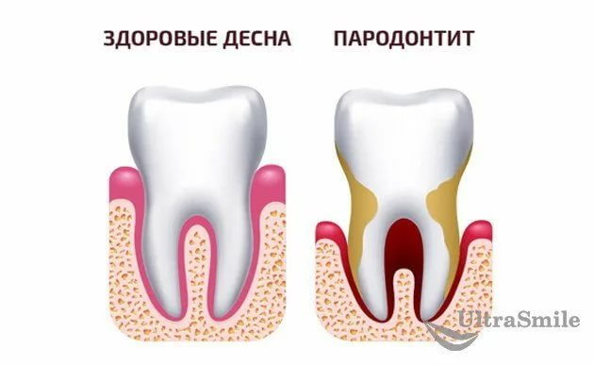

Slide 35
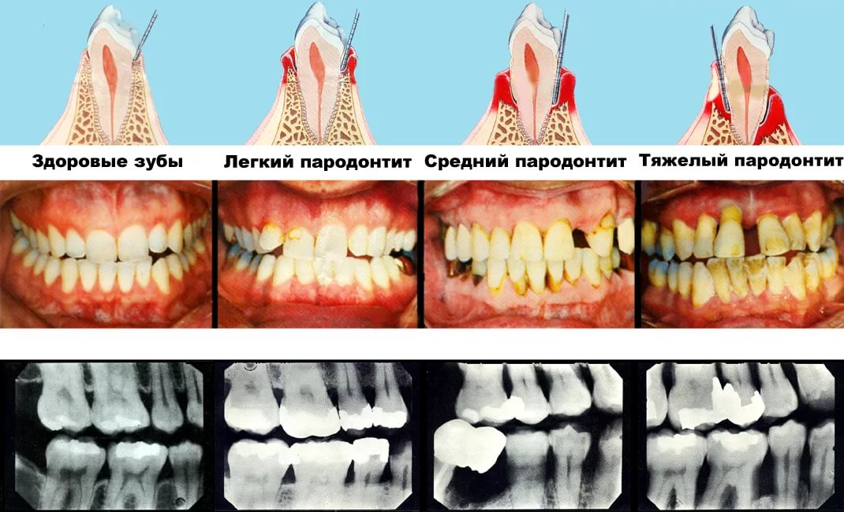

Slide 36
Дифференциальная диагностика пародонтоза и пародонтита

Slide 37
Для пародонтита характерна кровоточивость десен, чего не наблюдается при пародонтозе
Клинический карман характерен только для пародонтита
При пародонтите определяется расшатанность зубов, при пародонтозе незначительная подвижность проявляется толко при тяжелой степени
При пародонтите определяется воспаление десны с преобладанием серозного, некротического или полиморфного процесса, что не характерно для пародонтоза.

Slide 38
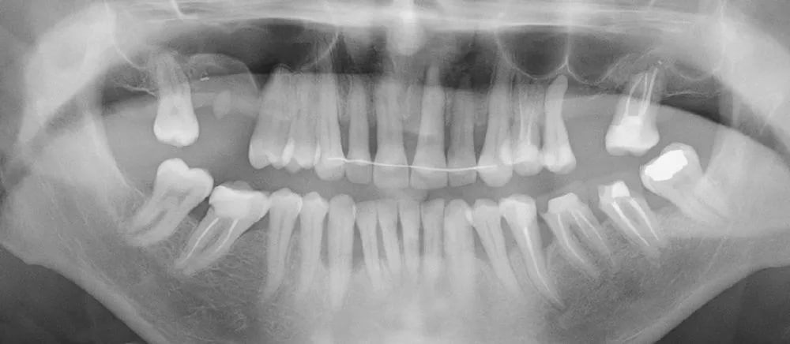

Slide 39
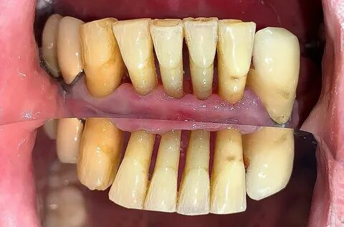

Slide 40
При дифференциальной диагностике болезней пародонта необходимо также учитывать заболевания крови, сифилис, туберкулез и др.
В настоящее время известно много дополнительных объективных метод исследования больных с патологией пародонта, большое место среди них занимают функциональные методы. Следует четко представлять, что с помощью ЭОМ, полярографии и др. нельзя провести дифференциальную диагностику нозологических форм болезней пародонта, а можно лишь определить состояние одного из патогенетических звеньев заболевания.
Многочисленные индексы, используемые при болезнях пародонта, позволяют объективно охарактеризовать гигиеническое состояние полости рта, степень воспалительного процесса в десне, состояние периферических сосудов в тканях пародонта, изменения в костной ткани альвеолярного отростка челюстей и т.д. в конкретном цифровом выражении. Динамика подобных показателей особенно необходима при осуществлении страховой медицины.

Slide 41
Список литературы
Данилевский, Н.Ф. Заболевания пародонта. Атлас. Гриф Министерства Здравоохранения / Н.Ф. Данилевский. - М.: Медицина, 2017
Николаев, А.И. Диагностика, лечение и профилактика заболеваний пародонта / А.И. Николаев. - М.: МЕДпресс-информ, 2015
Профилактика воспалительных заболеваний пародонта. Учебное пособие / А.И. Абдурахманов и др. - М.: ГЭОТАР-Медиа, 2015
Янушевич, О.О. Пародонтит. XXI век / О.О. Янушевич. - М.: ГЭОТАР-Медиа, 2016

